Slide 1
BranchFlow
Demo MVP nội bộ
Nhóm 6 · Công Thành
10/11/2026
1 / 8 · Local, chưa nghiệm thu public
Notes:
Nguồn: docs/Sprint5-UAT-Responsive.md; docs/Sprint5-Demo-Data.md; tests/sprint5. Nền 47541ee + working tree. Phân vai đề xuất chờ xác nhận: Khang giới thiệu/chốt, Thành UI, Thuần/Tài đối chiếu dữ liệu, Hòa Thuận QA.

Slide 2
Bốn vai trò
Owner xem toàn chuỗi
Admin Tổng quản lý dữ liệu chung
Admin Chi nhánh theo phạm vi được giao
Employee tạo và xem đơn của mình
2 / 8 · Local, chưa nghiệm thu public
Notes:
Nguồn: docs/Sprint5-UAT-Responsive.md; docs/Sprint5-Demo-Data.md; tests/sprint5. Nền 47541ee + working tree. Phân vai đề xuất chờ xác nhận: Khang giới thiệu/chốt, Thành UI, Thuần/Tài đối chiếu dữ liệu, Hòa Thuận QA.

Slide 3
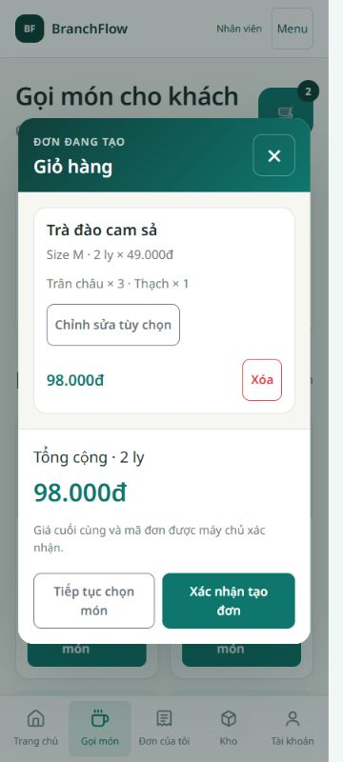
Tạo đơn theo giá máy chủ
2 × (30.000 + 3 × 5.000 + 4.000)
= 98.000đ
M · 3 Trân châu + 1 Thạch mỗi ly
3 / 8 · Local, chưa nghiệm thu public
Notes:
Nguồn: docs/Sprint5-UAT-Responsive.md; docs/Sprint5-Demo-Data.md; tests/sprint5. Nền 47541ee + working tree. Phân vai đề xuất chờ xác nhận: Khang giới thiệu/chốt, Thành UI, Thuần/Tài đối chiếu dữ liệu, Hòa Thuận QA.

Slide 4
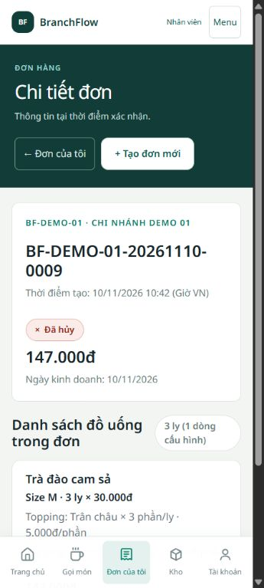
Sửa số ly và hủy có lịch sử
Đơn UAT 0009: 2 → 3 ly
98.000đ → 147.000đ theo snapshot
Hủy có lý do và xác nhận
Employee xem được Đã hủy
4 / 8 · Local, chưa nghiệm thu public
Notes:
Nguồn: docs/Sprint5-UAT-Responsive.md; docs/Sprint5-Demo-Data.md; tests/sprint5. Nền 47541ee + working tree. Phân vai đề xuất chờ xác nhận: Khang giới thiệu/chốt, Thành UI, Thuần/Tài đối chiếu dữ liệu, Hòa Thuận QA.

Slide 5
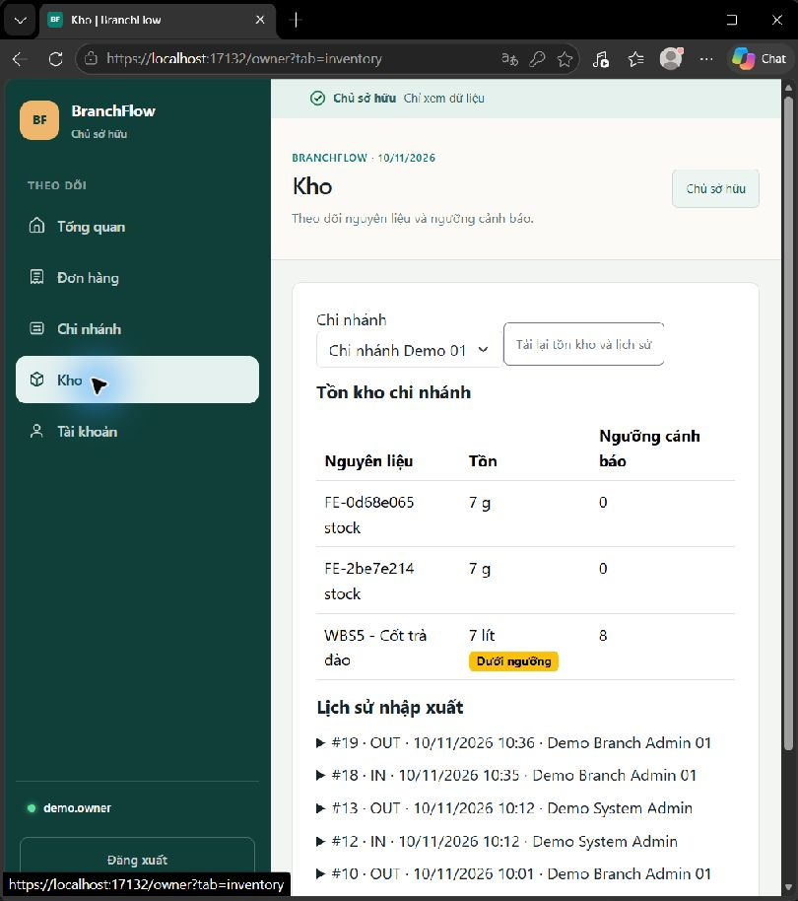
Kho cơ bản
Nhập 2: 7 → 9 g
Xuất 10 khi còn 9: bị chặn
Xuất hợp lệ 2: 9 → 7 g
Bán hàng không tự trừ nguyên liệu
5 / 8 · Local, chưa nghiệm thu public
Notes:
Nguồn: docs/Sprint5-UAT-Responsive.md; docs/Sprint5-Demo-Data.md; tests/sprint5. Nền 47541ee + working tree. Phân vai đề xuất chờ xác nhận: Khang giới thiệu/chốt, Thành UI, Thuần/Tài đối chiếu dữ liệu, Hòa Thuận QA.

Slide 6
Doanh thu theo dữ liệu thực tế
Fixture demo: 128.000đ
Tổng Test sau hủy UAT: 128.020,50đ
20,50đ là đơn kiểm thử cũ
Chỉ tính đơn đang COMPLETED
6 / 8 · Local, chưa nghiệm thu public
Notes:
Nguồn: docs/Sprint5-UAT-Responsive.md; docs/Sprint5-Demo-Data.md; tests/sprint5. Nền 47541ee + working tree. Phân vai đề xuất chờ xác nhận: Khang giới thiệu/chốt, Thành UI, Thuần/Tài đối chiếu dữ liệu, Hòa Thuận QA.

Slide 7
Kết quả kiểm tra local
Build Release: 0 lỗi/cảnh báo
76/76 unit không Integration đạt
Chrome: 4 vai trò, 360/768/1366px
Edge: smoke Owner; Android/public chưa chạy
7 / 8 · Local, chưa nghiệm thu public
Notes:
Nguồn: docs/Sprint5-UAT-Responsive.md; docs/Sprint5-Demo-Data.md; tests/sprint5. Nền 47541ee + working tree. Phân vai đề xuất chờ xác nhận: Khang giới thiệu/chốt, Thành UI, Thuần/Tài đối chiếu dữ liệu, Hòa Thuận QA.

Slide 8
Việc cần chốt trước bàn giao
Chạy ca nhấn xác nhận hai lần
Chốt Owner đọc hồ sơ nhân viên
QA độc lập, Android và luồng ghi Edge
Public cần HTTPS URL và deployed SHA
8 / 8 · Local, chưa nghiệm thu public
Notes:
Nguồn: docs/Sprint5-UAT-Responsive.md; docs/Sprint5-Demo-Data.md; tests/sprint5. Nền 47541ee + working tree. Phân vai đề xuất chờ xác nhận: Khang giới thiệu/chốt, Thành UI, Thuần/Tài đối chiếu dữ liệu, Hòa Thuận QA.

